Slide 1
Давайте знакомые книжки откроем,
И снова пойдем от страницы к странице.
Всегда ведь приятно с любимым героем
Опять повстречаться, сильней подружиться.

Slide 2
Николай Николаевич Носов

Slide 3
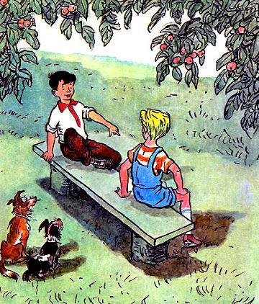
О чем рассказ? Рассказ о том, как два мальчика, Мишутка и Стасик, фантазировали, придумывали разные невероятные истории.
Рассказы у них получались веселые, добрые и смешные.

Slide 4
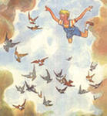
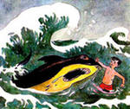
Героев рассказа Н.Носов назвал фантазёрами.
Фантазёры –это люди, которые любят фантазировать, мечтать.
Фантазировать – выдумывать что-нибудь неправдоподобное, невозможное.

Slide 5
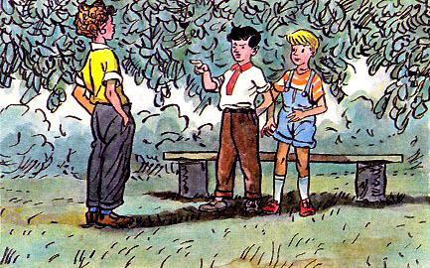
Мальчик Игорь думал, что легко фантазировать, но у него ничего не получилось. Он рассказал, как соврал ради своей пользы и оговорил сестру Иру.

Slide 6
Стасик и Мишутка были добрыми, отзывчивыми мальчиками.

Slide 7
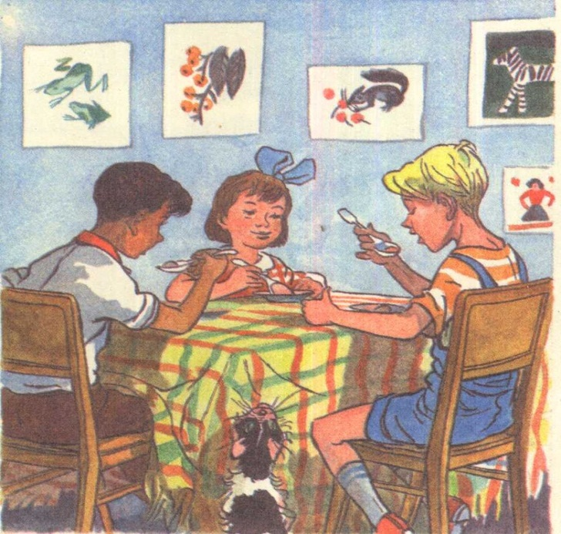
С кем бы я хотела дружить? Конечно, со Стасиком и Мишуткой, потому, что они веселые, умные, честные, справедливые. Был ли фантазером Игорь? Нет. Ребята назвали его брехуном. И выдумки у него были плохие. Лучше фантазировать как Мишутка и Стасик, чем обманывать, как Игорь.

